Slide 1




CHỦ ĐỀ 5
Đồ chơi thú vị
Bài 3: CoN rối ĐÁNG Yêu
Tiết 1

Slide 2

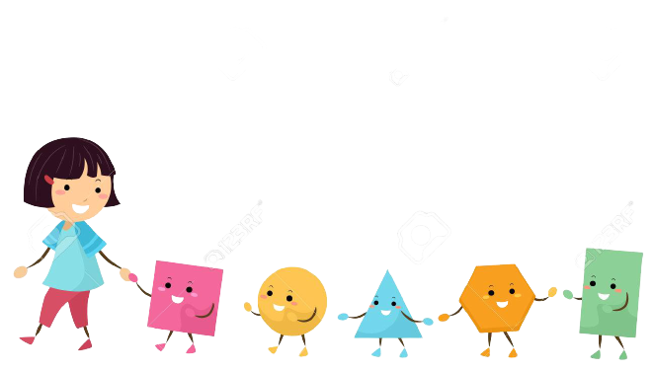
YÊU CẦU CẦN ĐẠT
- Mô tả được hình dạng của con rối
- Biết tạo hình con rối theo ý thích.
- Sử dụng được vật liệu sẵn có để thực hành, sáng tạo.
- Biết chia sẻ cảm nhận về sản phẩm của cá nhân, của bạn.

Slide 3
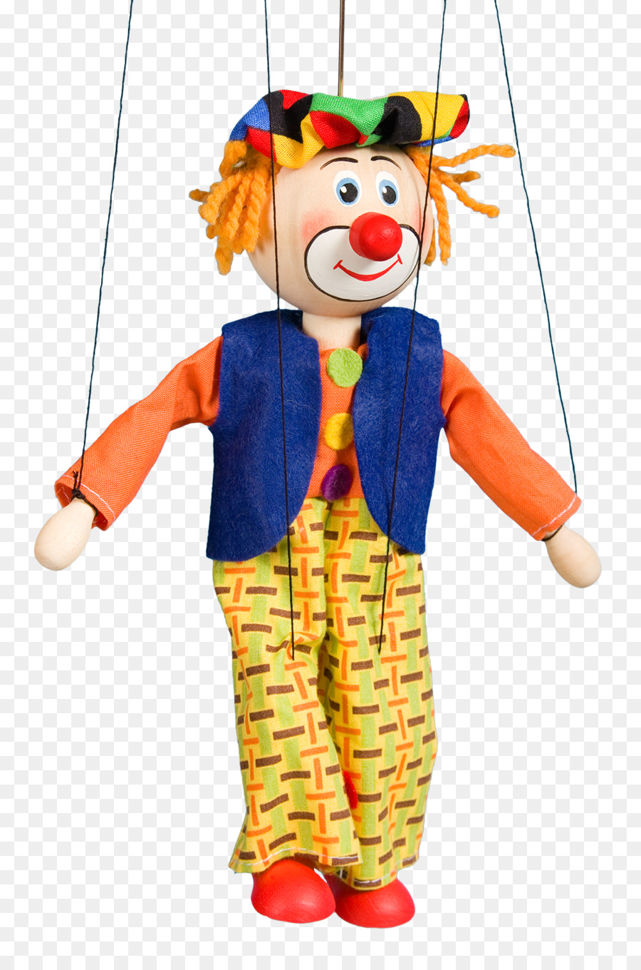
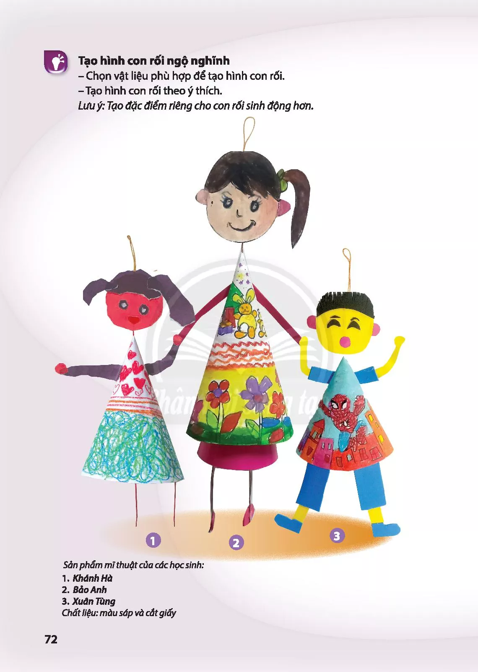
KHÁM PHÁ
Con rối làm bằng nhiều chất liệu khác nhau (giấy bìa, lõi giấy vệ sinh, chai nhựa, gỗ, ..)

Slide 4

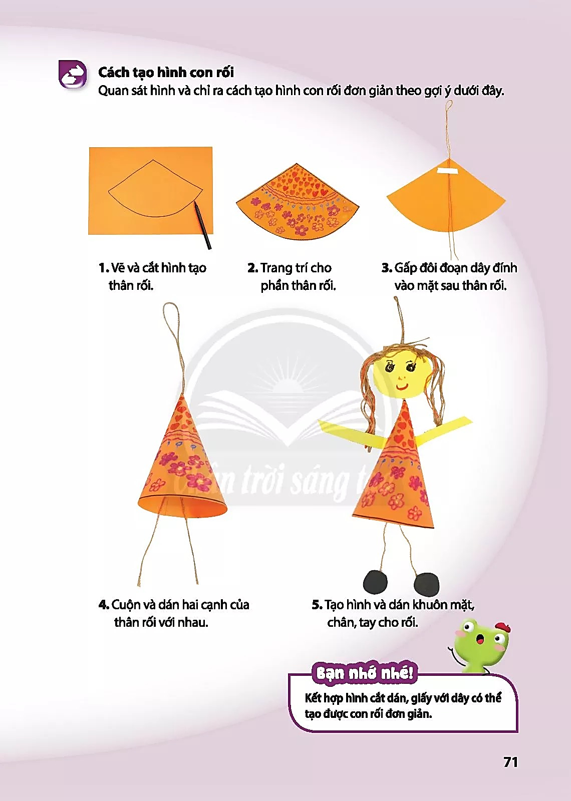
GHI NHỚ
CÁC BƯỚC LÀM CON RỐI BẰNG BÌA GIẤY

Slide 5
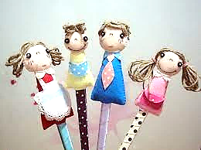
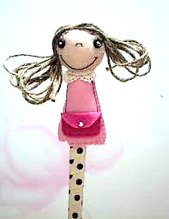
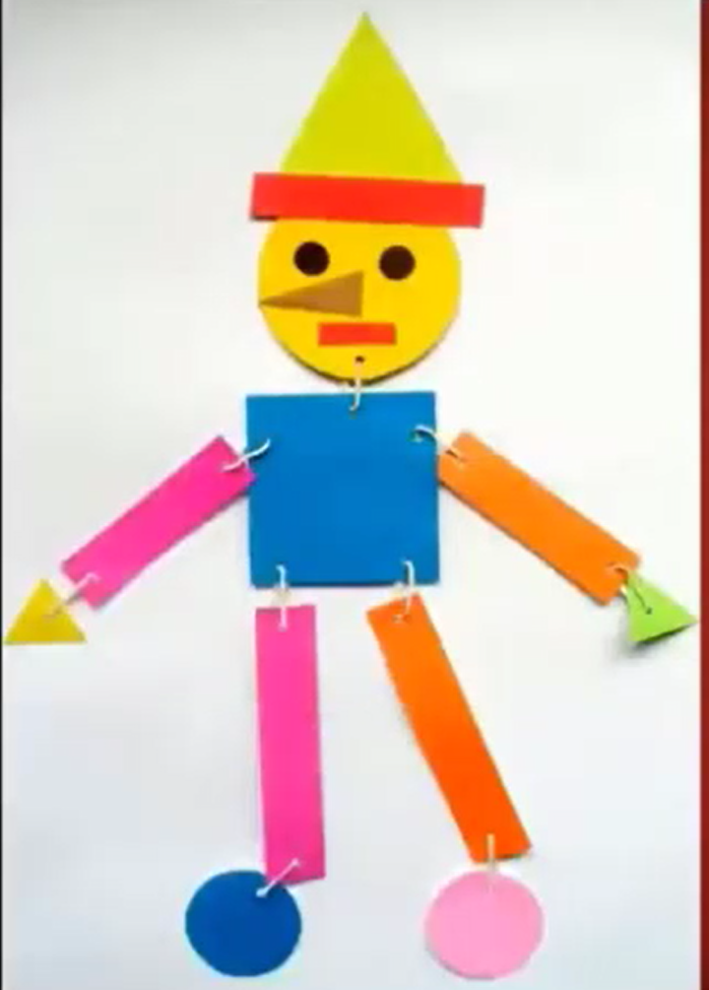
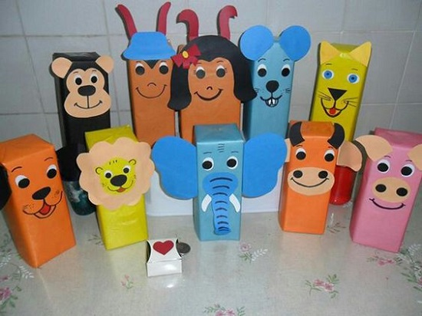
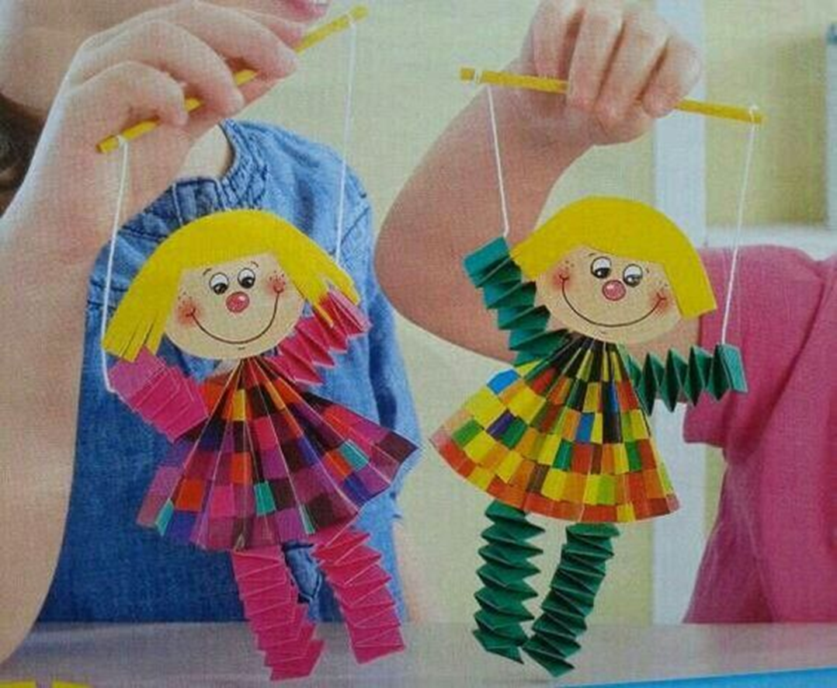

TRIỂN LÃM CON RỐI

Slide 6
LUYỆN TẬP- SÁNG TẠO
Em hãy sáng tạo
con rối theo ý thích.

Slide 7


Phân tích
đánh giá

Slide 8

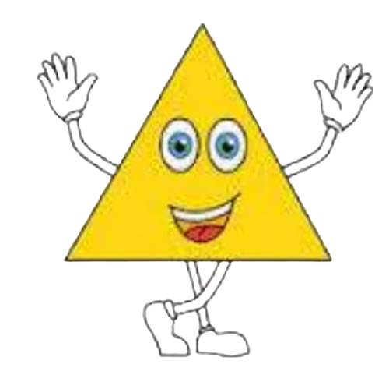
Con hãy giới thiệu sản phẩm
của mình
với
những người thân
trong
gia đình nhé !

